Slide 1
epa2HydChart
EPANET成果自動繪圖程式

Slide 2
Changelog
v0.1.0
First release.
(Add)新增軟體數位簽證
(Add)新增軟體icon
(Fix)移除July module，改用matplotlib
(Change)變更施工日曆版型
(Add)半自動處理人事行政局行政機關辦公日曆表
v1.1.0

Slide 3
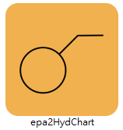
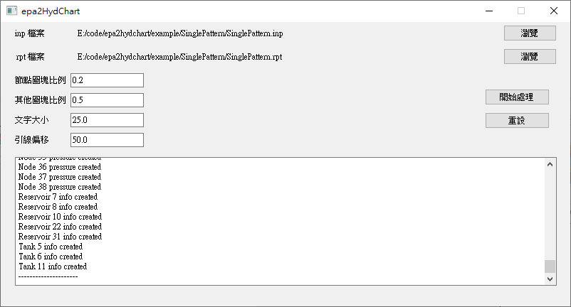
程式介面
主程式
特點：
自動繪製EPANET的inp檔(輸入檔)及rpt檔(輸出檔)成水力分析圖(dxf)。
減少手動繪圖時間及減少人為誤差。
可調整圖塊比例及標註文字大小。
同時匯出svg向量圖及png檔。
支援多pattern情境。
以獨立程式運作，不受AutoCAD改版限制。

Slide 4
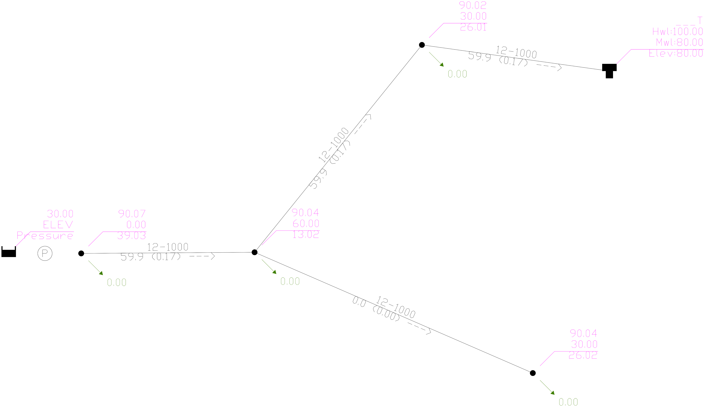
成果範例
依據讀入inp及rpt檔內容，自動加上引線及節點標示。
自動判斷水流方向調整標示箭頭。
部份欄位未內建於EPANET中，需自行輸入(水塔容量、接水點高程、接水點壓力)

Slide 5
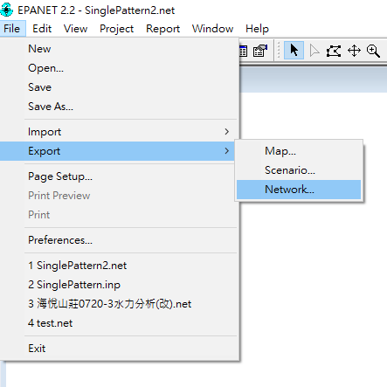
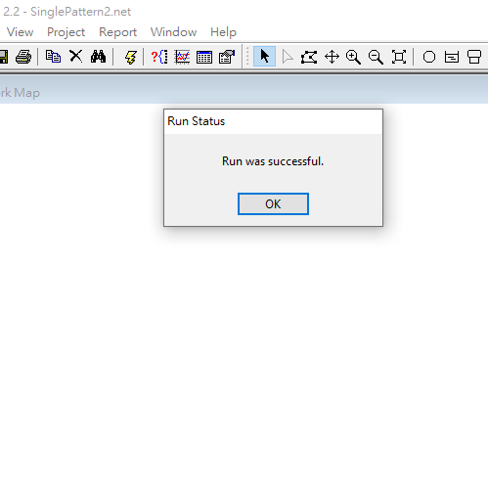
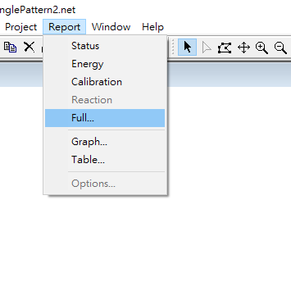
匯出inp及rpt檔
1
2
File – Export –Network
匯出inp檔
執行分析功能
Report – Full
匯出rpt檔

